Slide 1
Java输入输出流
薛 峰
iamxuefeng@163.com

Slide 2
Outline of Today’s Topic
Java流概述、流的分类
字节流、字符流的抽象类
Java的文件处理（基于字节、字符流的文件拷贝）
过滤流（一些功能增强流）

Slide 3


1.Java输入输出流概述——流的概念
源文件
输入流示意图
目标文件
输出流示意图

Slide 4
1.Java输入输出流概述
Java的io处理是复杂的，如何从复杂中整理学习思路、主线
（1）Java.io包中有近百个类和接口
（2）Java流按照不同的标准可分为：字节流、字符流、输入流、输出流、文件流、对象流、缓冲流·…·
（3）近百个类和接口，他们之间又可以按照不同的方式嵌套、组合。因此，理清这些流之间的关系是学习io处理的关键
目标：通过这节课的学习，
（1）掌握Java的IO处理的类和接口的分类----做到不糊涂；
（2）课时紧张，学会常用的文件读写，数据流的读写；

Slide 5
1.Java输入输出流概述——流的分类
Java流
字节流
输入字节流
InputStream
字符流
输入字符流
Reader
输出字节流
OutputStream
输出字符流
Writer

Slide 6
1.Java输入输出流概述——流的分类
数据源流（一般是字节流）
文本数据字节流
网络数据字节流
过滤包装流(在某个功能上，有增强的流)
缓冲数据流
BufferedInputStream
基本数据流
DataInputStream
缓冲数据流
BufferedInputStream
缓冲数据流
BufferedReader
对象流
ObjectInputStream
………….

Slide 7
Outline of Today’s Topic
Java流概述、流的分类
字节流、字符流的抽象类
Java的文件处理（基于字节、字符流的文件拷贝）
过滤流（一些功能增强流）

Slide 8
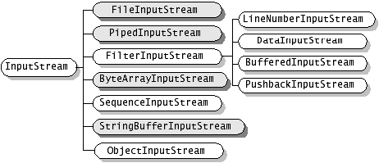
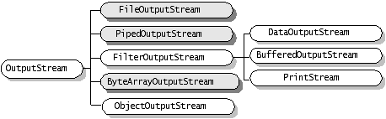
2. 字节流、字符流的抽象类----字节流XXXXStream

Slide 9
2. 字节流、字符流的抽象类----字节流的常用方法
InputStream常用方法
abstract int read() 读到文件末尾返回-1
int read(byte[] b)
int read(byte[] b, int offset, int length)
void close()
OutputStream常用方法
abstract void write(int b)
void write(byte[] b)
void write(byte[] b, int offset, int length)
void close()
void flush()

Slide 10

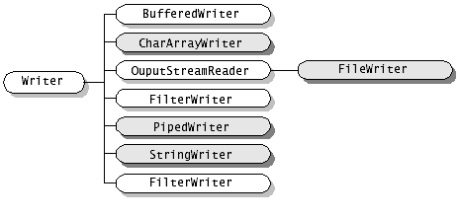
2. 字节流、字符流的抽象类----字符流的常用方法

Slide 11
2. 字节流、字符流的抽象类----字符流的常用方法
Reader常用方法
abstract int read()
int read(char[] b)
int read(char[] b, int offset, int length)
void close()
Writer常用方法
abstract void write(int b)
void write(char[] b)
void write(char[] b, int offset, int length)
void close()
void flush()

Slide 12
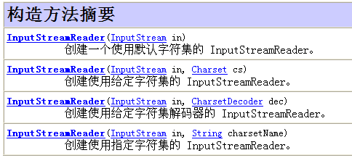
3.字节流到字符流的转换器—— InputStreamReader/OutputStreamWriter
InputStreamReader 是字节流通向字符流的桥梁：它使用指定的 charset （）读取字节并将其解码为字符。
用什么参数指定？可以由名称（字符串）指定，或由Charset对象给定，或者可以接受平台默认的字符集（无字符集参数）。

Slide 13
3.字节流到字符流的转换器—— InputStreamReader/OutputStreamWriter
字节输入流
每次调用 InputStreamReader 中的一个 read() 方法（读取一个字符）都会导致从底层字节输入流读取一个或多个字节（根据字符集的不同）。
为了达到最高效率，可考虑在 BufferedReader 内包装 InputStreamReader。例如：
InputStreamReader
字符输入流
缓冲字符输入流
第一步：得到文件字节流 InputStream is = new FileInputStream(“c:\a.tx”)
第二部：封装成字符流 Reader r = new InputStreamReader(is);
第三部：封装成字符过滤流 BufferedReader br = new BufferedReader( r );

Slide 14
4.文件处理File
文件基本描述类：File——不涉及到文件的读写：
2. 文件读写类：
FileInputStream FileOutputStream
FileReader FileWriter

Slide 15
4.文件处理
File类 (FileDemo.java)
构造方法： File(String path)
File(String path, String name)
File(File dir, String name)
一些成员方法：
String getName(), getPath(), getParent()
String renameTo(File newName), getAbsolutePath()
boolean exists(), canWrite(), canRead()
boolen isFile(); isDirectory()
long length(); boolean delete();
boolean mkdir()
String[] list();

Slide 16
4.文件读写字节流——(FileInputStream/FileOutputStream)
1. 这里以输入流为例，FileInputStream 从文件系统中的某个文件中获得输入字节。
FileInputStream 用于读取诸如图像、音频数据之类的原始字节流。要读取字符流，请考虑使用 FileReader。
2.构造方法：
FileInputStream(String filename)
FileInputStream(File file)
FileOutputStream(String filename)
FileOutputStream(File file)
3. 例题：使用FileInputStream/FileOutputStream完成文件的拷贝

Slide 17
4.文件读写字符流——(FileReader/FileWriter)
1.用来读取字符文件的便捷类。此类的构造方法使用默认字符编码和默认字节缓冲区。要自己指定这些值，可以先在 FileInputStream 上构造一个 InputStreamReader。
2.构造方法：
FileReader(String filename)
FileReader(File file)
3.使用FileReader/FileWriter，实现文件的拷贝 FileCopy2.java

Slide 18
5.过滤流——(FilterInputStream, FilterOutputStream)
1. 提供了输入、输出的同步机制
2. 过滤流FilterXxxStream本身是抽象类，其子类过滤流一般对应特殊的应用
3. 使用时一般把某个原始输入/输出流“关联到”过滤流上
4. 常用的过滤流：
BufferedInputStream和 BufferedOutputStream
实现了带缓冲的过滤流。
DataInputStream和DataOutputStream
不仅可以读写数据流，还可以读写Java语言的基本数据类型。

Slide 19
一个“原始字节流→过滤流”的例子
例子中有两个过滤流同时和一个原始字节流关联，以“增强”原始字节流的数据读取能力
DataInputStream din = new DataInputStream (
new FileInputStream(“employee.dat”));
BufferedInputStream din = new BufferedInputStream (
new DataInputStream (
new FileInputStream(“employee.dat”)));
DataInputStream din = new DataInputStream (
new ZipInputStream(
new FileInputStream(“employee.zip”)));
DataInputStream
ZipInputStream
FileInputStream

Slide 20
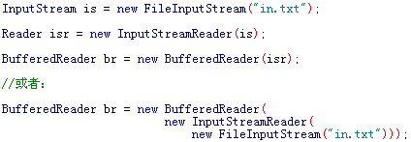
使用BufferedReader/ BufferedWriter读取文本文件（重要）
InputStream
Reader
BufferedReader

Slide 21
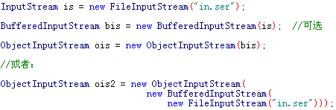
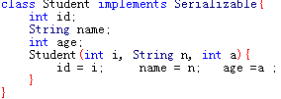

常用流——ObjectInputStream/ ObjectOutputStream
InputStream
BufferedInputStream
ObjectInputStream
见ObjectSer.java

